Slide 1
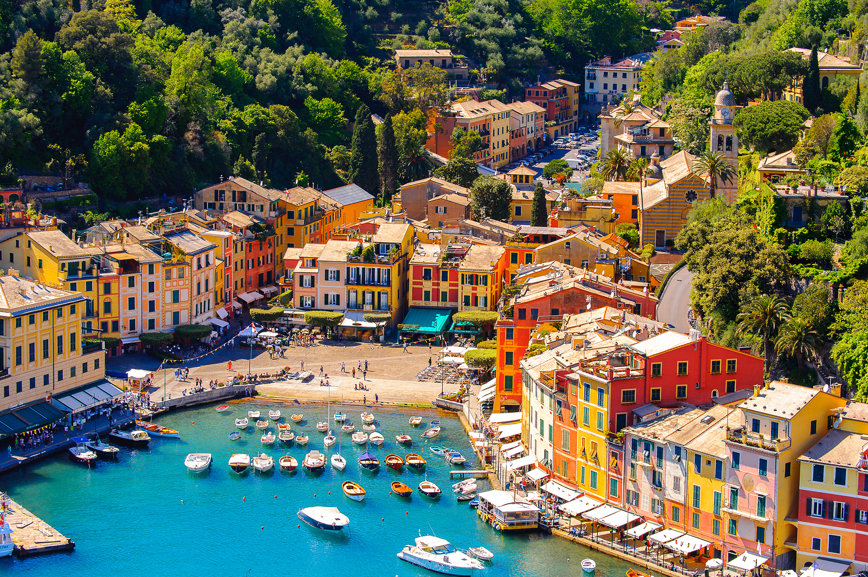
Liguria
Giulio Tognetto 2^A
A.s 2022-2023

Slide 2
Geografia della Liguria
Superficie: 5.416 Km²
Abitanti: 1.504.000 (stime 30 Giugno 2022)
Densità: 278 ab/Km²
Capoluogo e citta’ importanti
Confini
Mari e coste

Slide 3
Clima
La Liguria gode di un clima mediterraneo, ma non uniformemente: essa risente infatti della morfologia accidentata del suo territorio per gran parte montuoso, aperto su un mare decisamente caldo in rapporto alla sua latitudine relativamente elevata.
Importante anche la forma ad arco aperto verso sud della regione, con la dorsale montuosa retrostante che si sviluppa tra il confine francese e quello toscano.

Slide 4
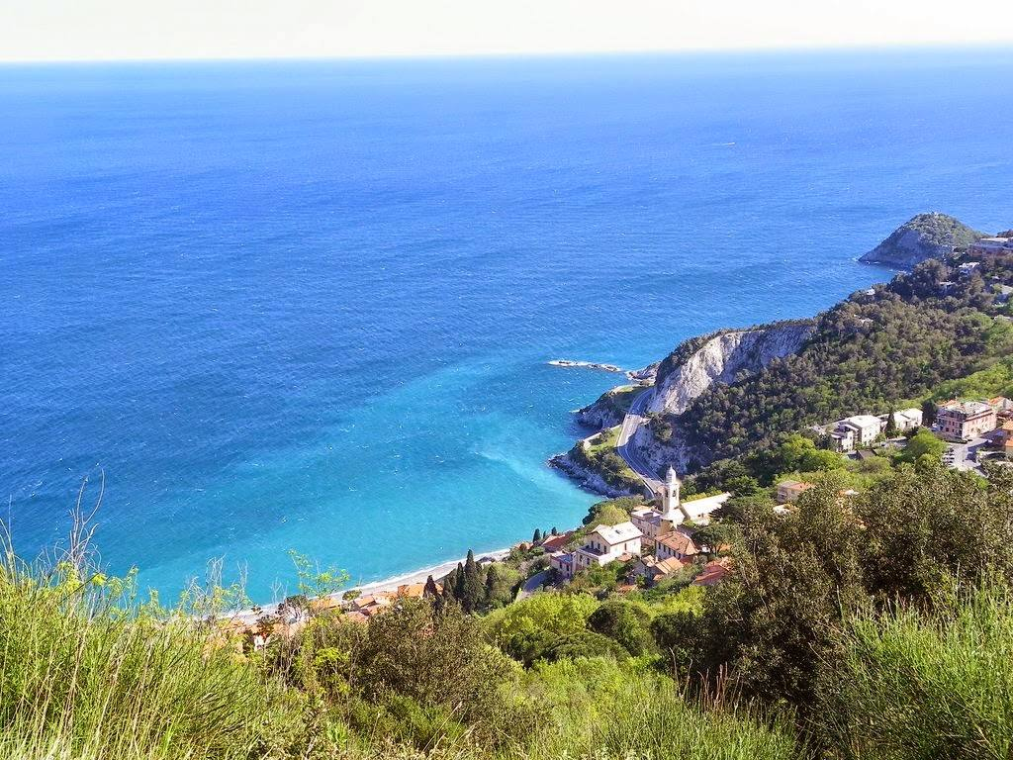
Monti
Monti principali:
Monte Saccarello 2.201 m
Monte Fronte’ 2.152 m

Slide 5
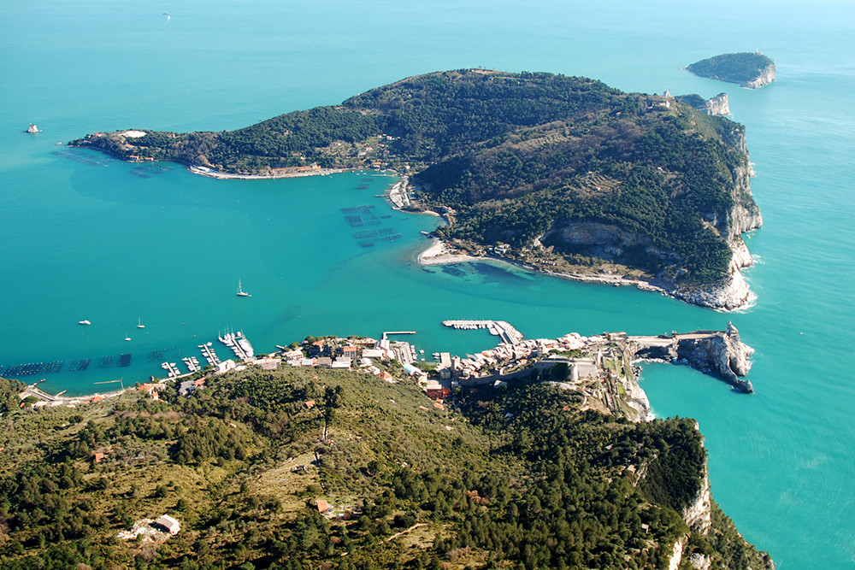
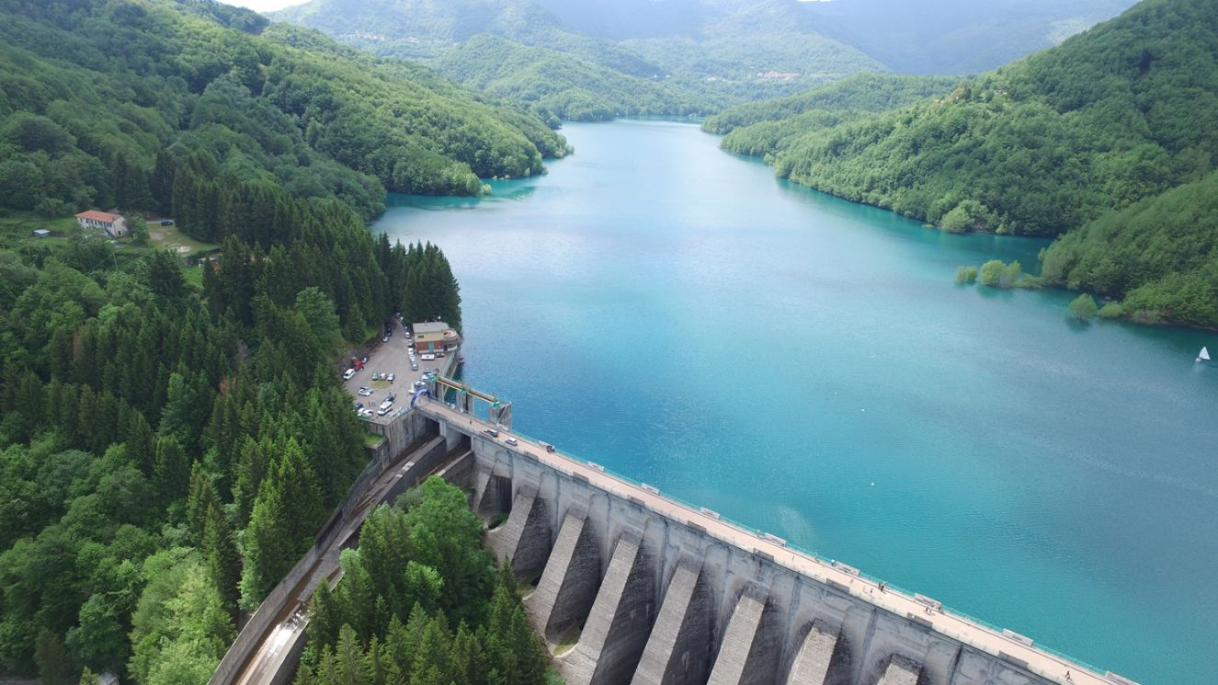
Fiumi, isole e laghi
I fiumi piu’ importanti sono i seguenti:
Tanaro (276 km)
Taro (126 km)
Trebbia (120 km)
Le isole invece sono tre, l’isola di Bergeggi e l’isola Gallinara
ma l'unica isola abitata è Palmaria.
Il piu’ grande lago ligure e’ il:
Lago del Brugneto (artificiale) 0,97 Km²

Slide 6
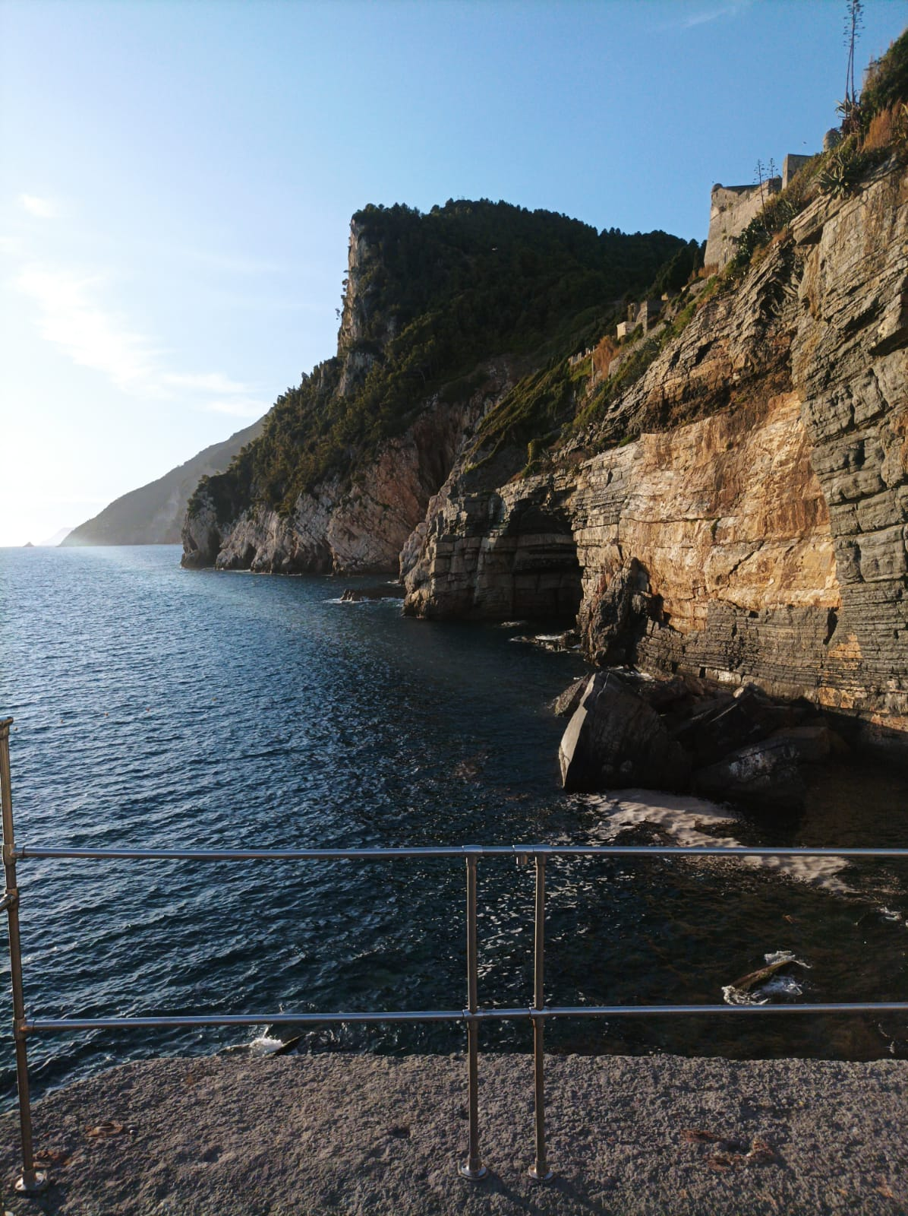
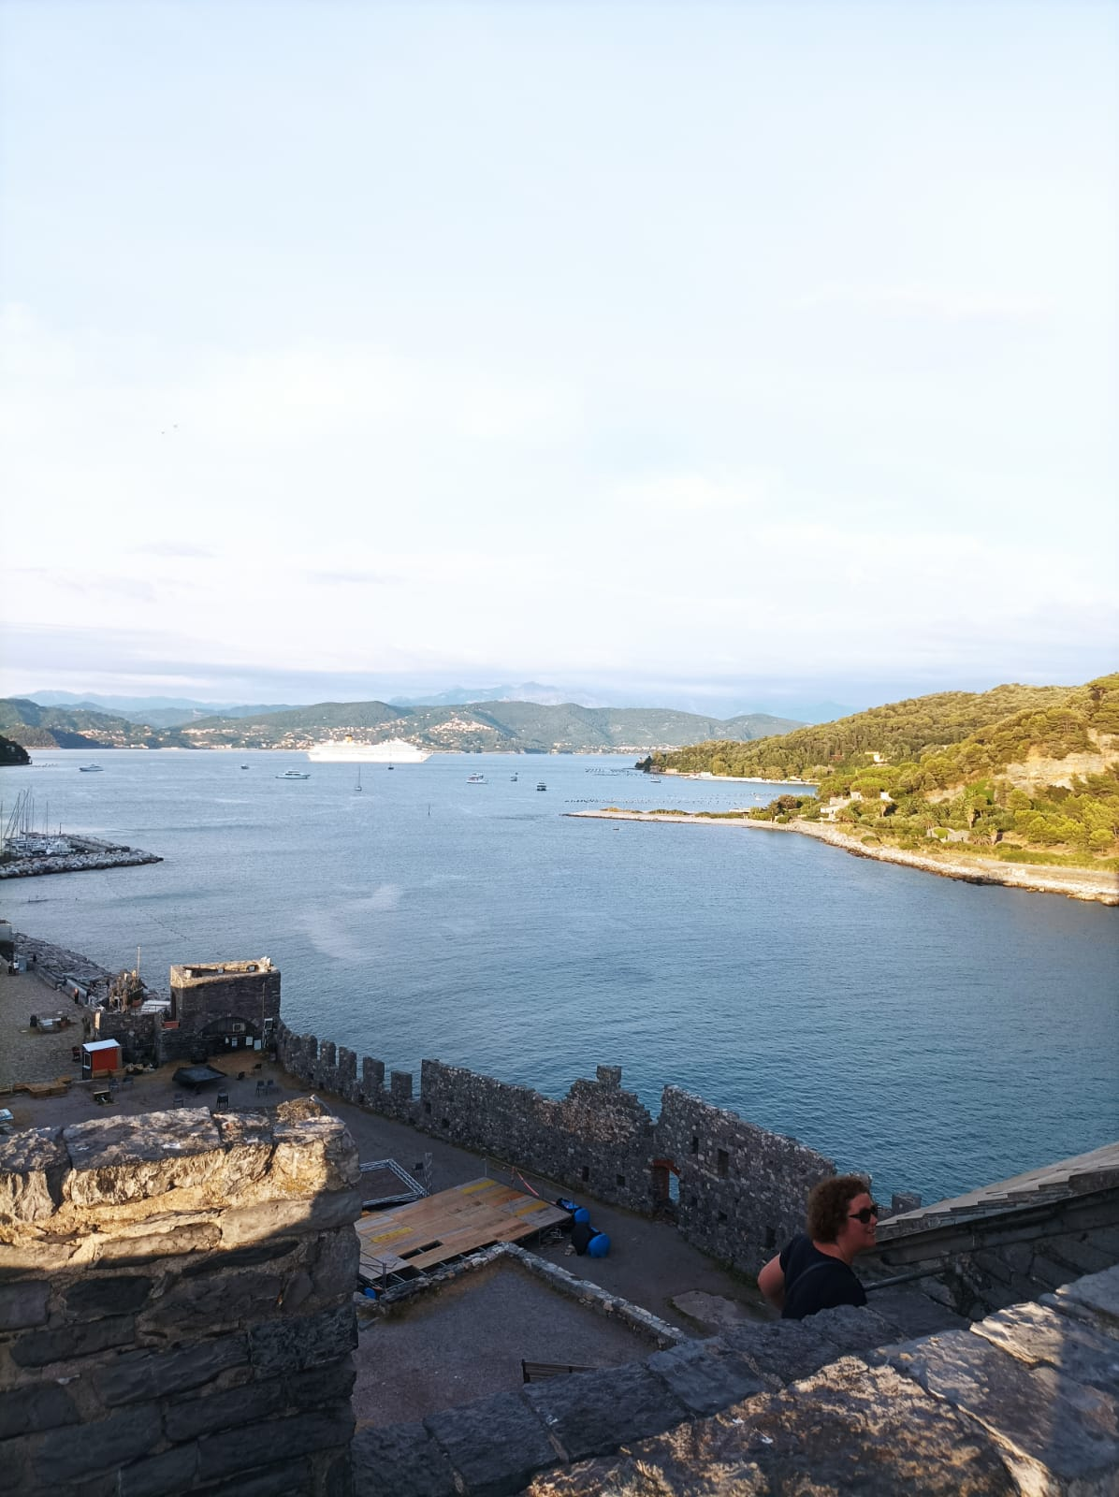
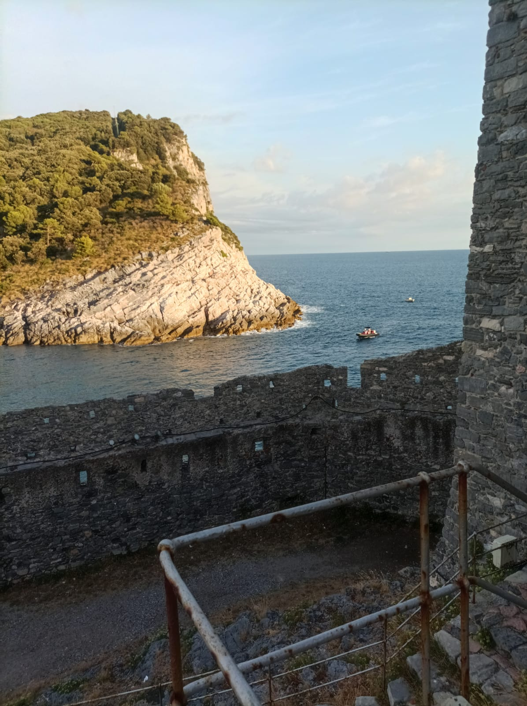
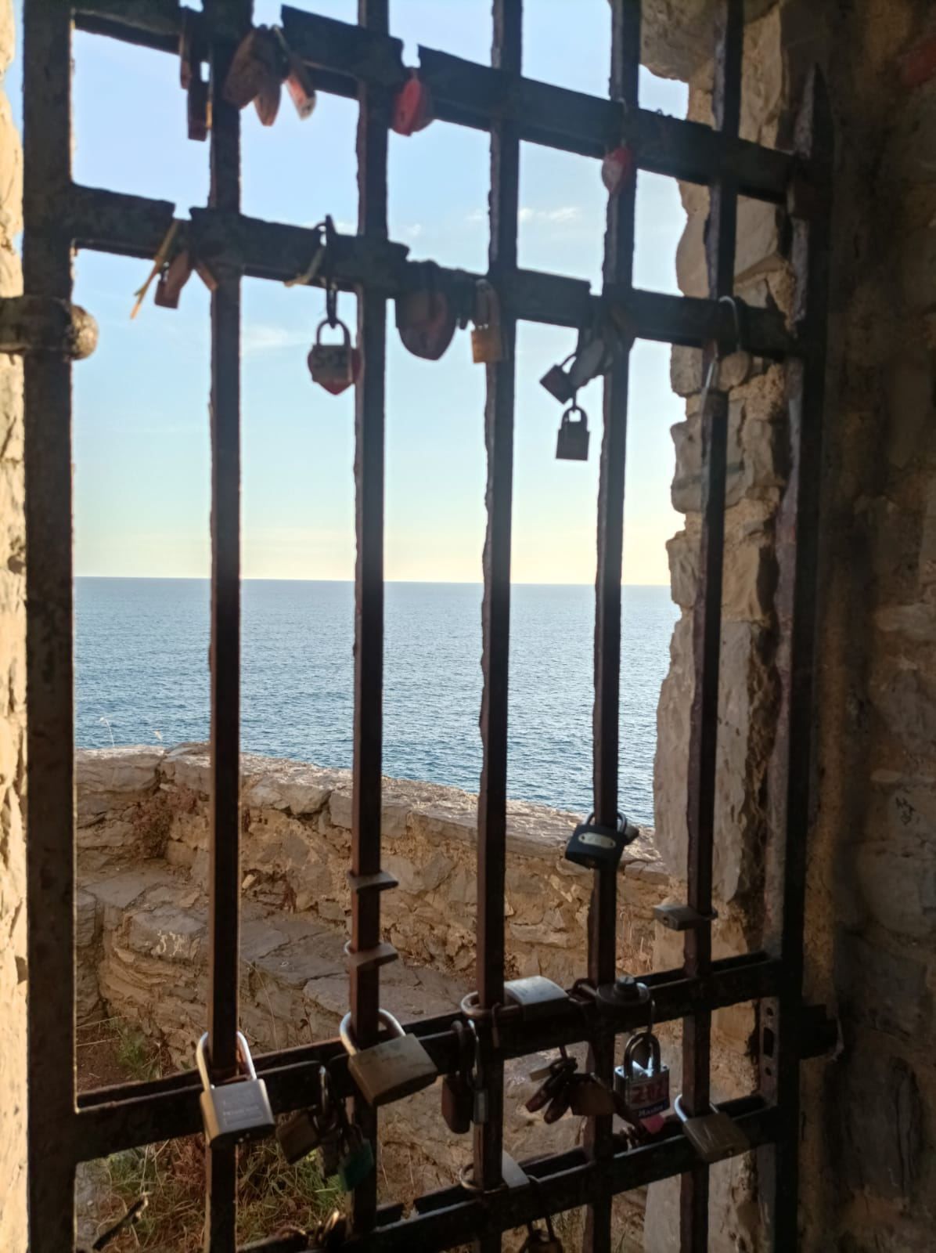

Slide 7
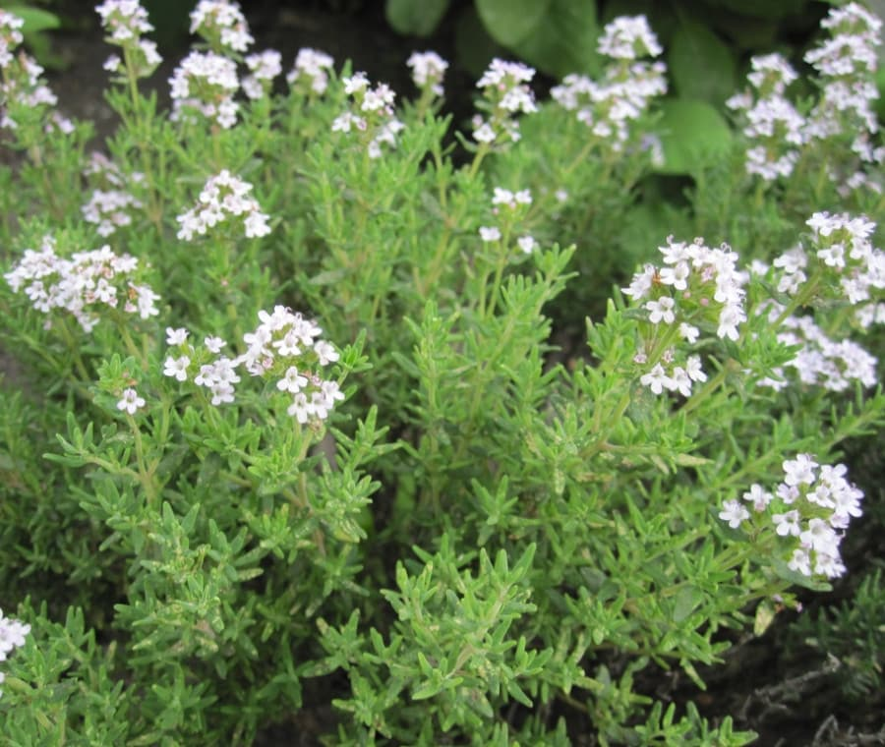
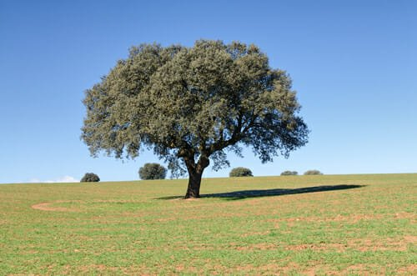
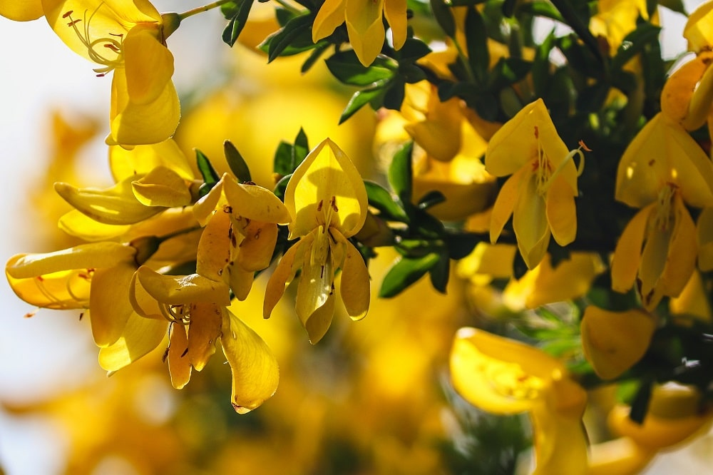
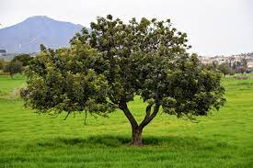
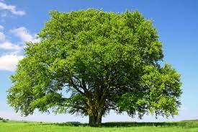
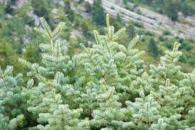
Flora
la costa ligure è caratterizzata dalla macchia mediterranea.
Gli arbusti presenti sono, nella maggior parte dei casi, dei sempreverdi
il Timo, una pianta tipicamente mediterranea che è anche presente in maniera piuttosto massiccia nella cucina ligure.
Le zone costiere o comunque nelle immediate vicinanze del mare, offrono una serie piante tipiche della Liguria come il leccio, il rosmarino, il mirto e la ginestra.
è possibile individuare altre piante come il carrubo o specie introdotte dall’uomo negli scorsi millenni, come l’olivo (dalle origini mediorientali) e le palme.
Spingendosi maggiormente verso l’interno, giungendo sino alle foreste dell’Appennino ligure, è possibile incontrare il faggio o l’abete bianco

Slide 8
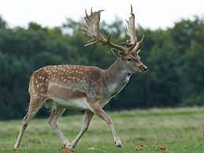
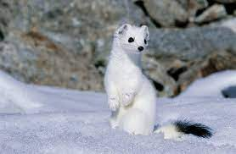
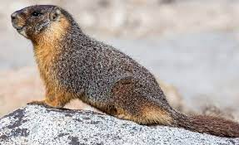
Fauna: Mammiferi
Qui non è raro, imbattersi in volpi, caprioli, daini, cinghiali, tassi, ermellini, lepri alpine e marmotte.
Addirittura, nelle valli interne dell’Appennino, ha fatto la sua ricomparsa il lupo, il quale era sparito a causa della caccia sommaria dei primi del Novecento

Slide 9
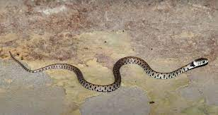
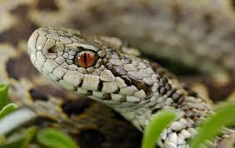
Fauna: Rettili
E’ possibile incontrare vicino ai corsi d’acqua anche dei rettili tra cui bisce e serpenti come la vipera

Slide 10
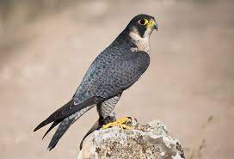
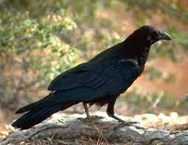
Fauna: Uccelli e insetti
Tra gli uccelli si possono trovare falchi pellegrini e alcuni esemplari di aquile reali.
Ma non solo, hanno scelto le foreste liguri come propria dimora anche il picchio nero, il picchio muraiolo, il gufo reale (il più grande rapace notturno europeo) e il corvo imperiale.
Tra gli instetti, nel periodo serale, e’ possibile infatti ammirare le rarissime lucciole ormai scomparse da quasi tutti i centri abitati

Slide 11
La principale fonte di guadagno delle persone in Liguria è il movimento turistico
la Liguria può mostrare anche un'industria significante
Il più grande porto del Mediterraneo è Genova, è persino più grande del porto di Napoli.
Molto importante per l'economia ligure è l'industria tessile. Cotone, canapa e iuta sono le materie prime, che vengono lavorate più frequentemente.
Genova è molto importante per la produzione di prodotti alimentari.
Qua si trova per esempio al più grande fabbrica di produzione di pasta di tutta l'Italia.
A Imperia si trovano grandi frantoi per olio d'oliva.
Un altro ramo d'attività è la pesca, che viene praticata specialmente nella riviera ovest ed est. Per esempio le cozze vengono coltivate nel Golfo di La Spezia.
Anche l'artigianato artistico ha tradizione in Liguria.
Le produzioni di oggetti in avorio, paglia e pelle vengono vendute in tutto il mondo, ma anche gli oggetti in ceramica

Slide 12



Bandiera
Lo Stemma:
Lo stemma rappresenta una caravella stilizzata marginata in nero e colorata in argento con vela bianca inquartata da croce rossa con stelle d'argento nei riquadri che rappresentano le quattro province liguri.
I Colori:
L'azzurro rappresenta il mare, il verde rappresenta i monti dell'Appennino e delle Alpi liguri e il rosso sangue versato per l'Unità d'Italia e la resistenza italiana.
Una Bandiera Nella Bandiera:
La vela della caravella è la Bandiera di Genova, anche nel periodo in cui era Repubblica Marinara.

Slide 13
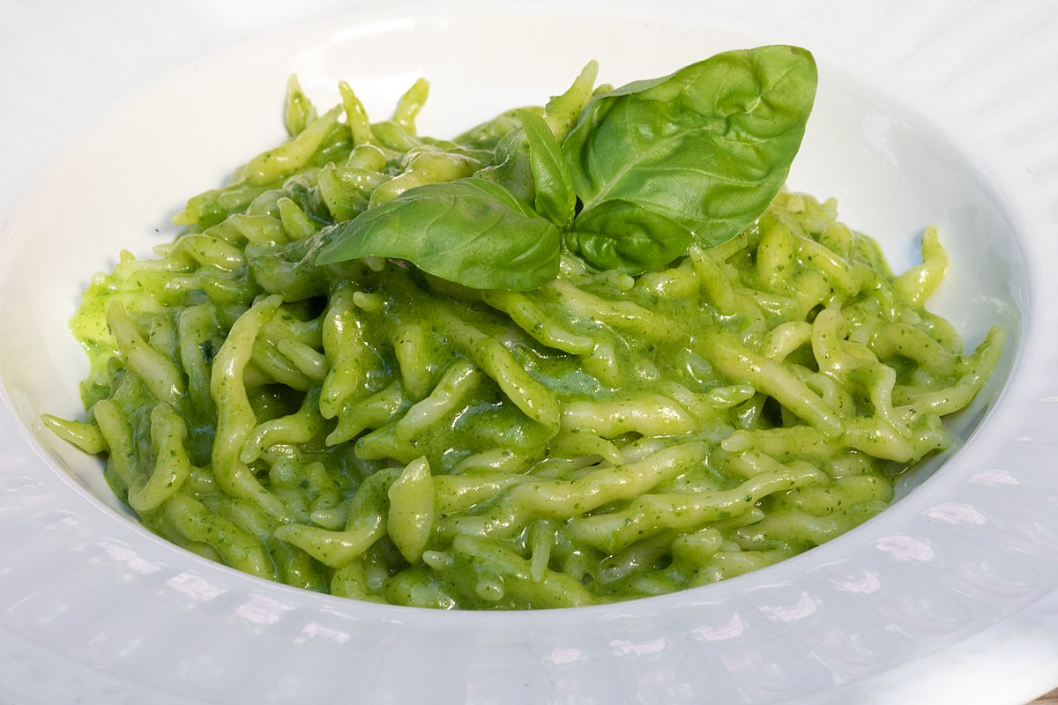
Piatti Tipici

Slide 14
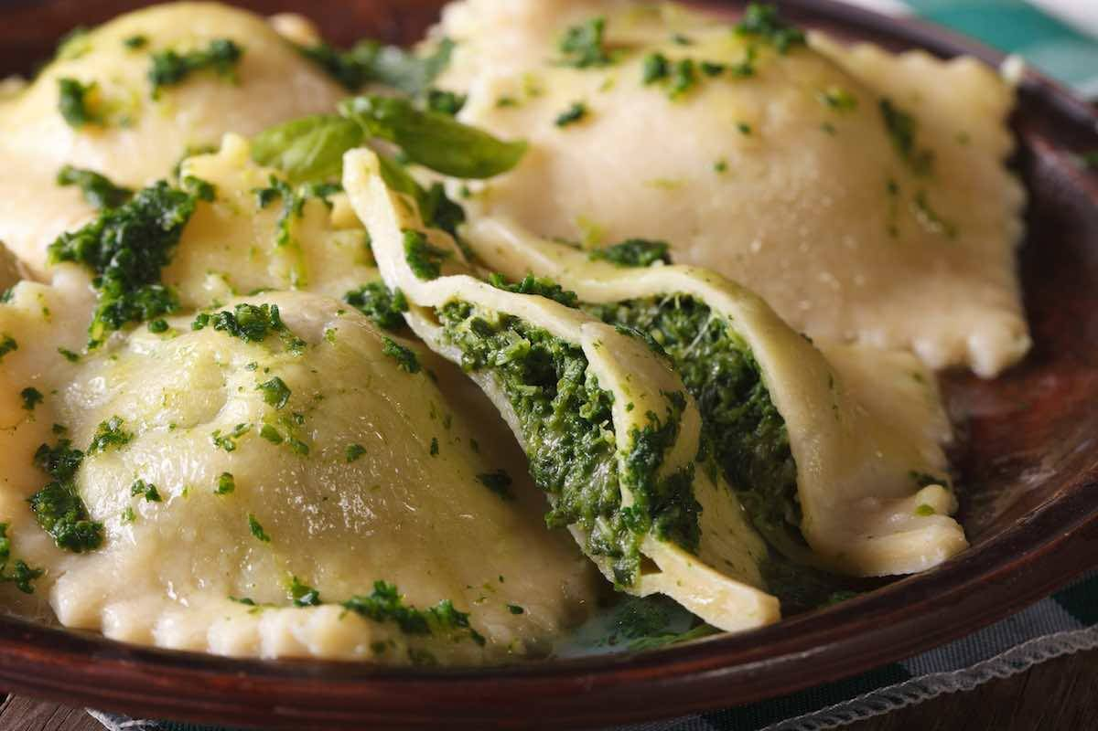
Piatti Tipici

Slide 15
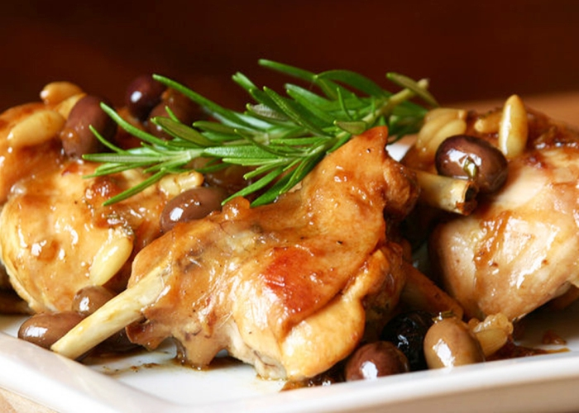
Piatti Tipici

Slide 16
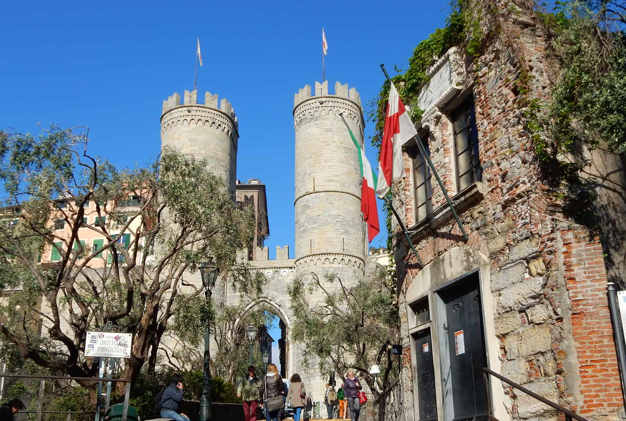
La casa di Cristoforo Colombo è uno dei monumenti che i genovesi dovrebbero conoscere bene, se non altro perché si trova nel cuore della città, a ridosso delle mura medievali e di Porta Soprana.
Come dice lo stesso nome, in questa abitazione si narra che, dal 1455 al1470, abbia vissuto il ben noto esploratore e commerciante, Cristoforo Colombo.
La casa fu quasi interamente distrutta dai bombardamenti su Genova del Re Sole alla fine del 1600 e in seguito ricostruita. Oggi è adibita a polo museale storico del Comune di Genova.

Slide 17
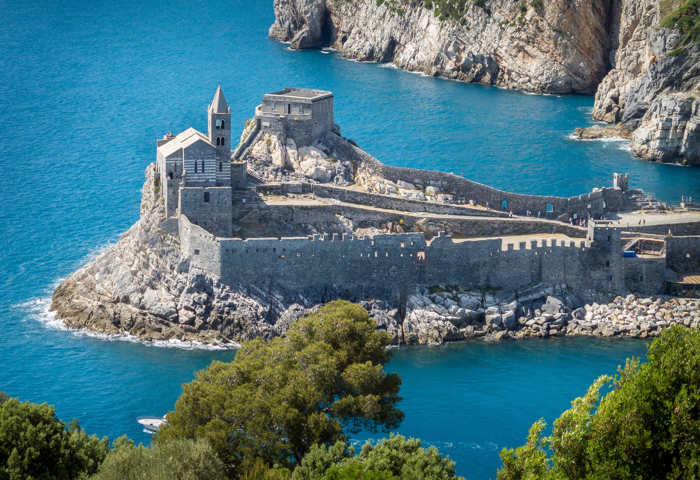
A pochi chilometri da La Spezia, tra cosa vedere in Liguria di Levante, troviamo Porto Venere, di fronte al romantico Golfo dei Poeti. Un piccolo borgo di pescatori divenuto molto celebre.
Pochi monumenti liguri sono suggestivi e affascinanti come la bellissima Chiesa di San Pietro di Portovenere, in provincia di La Spezia. Nota in tutto il mondo per la sua particolare posizione, incastonata sugli scogli del mare

Slide 18
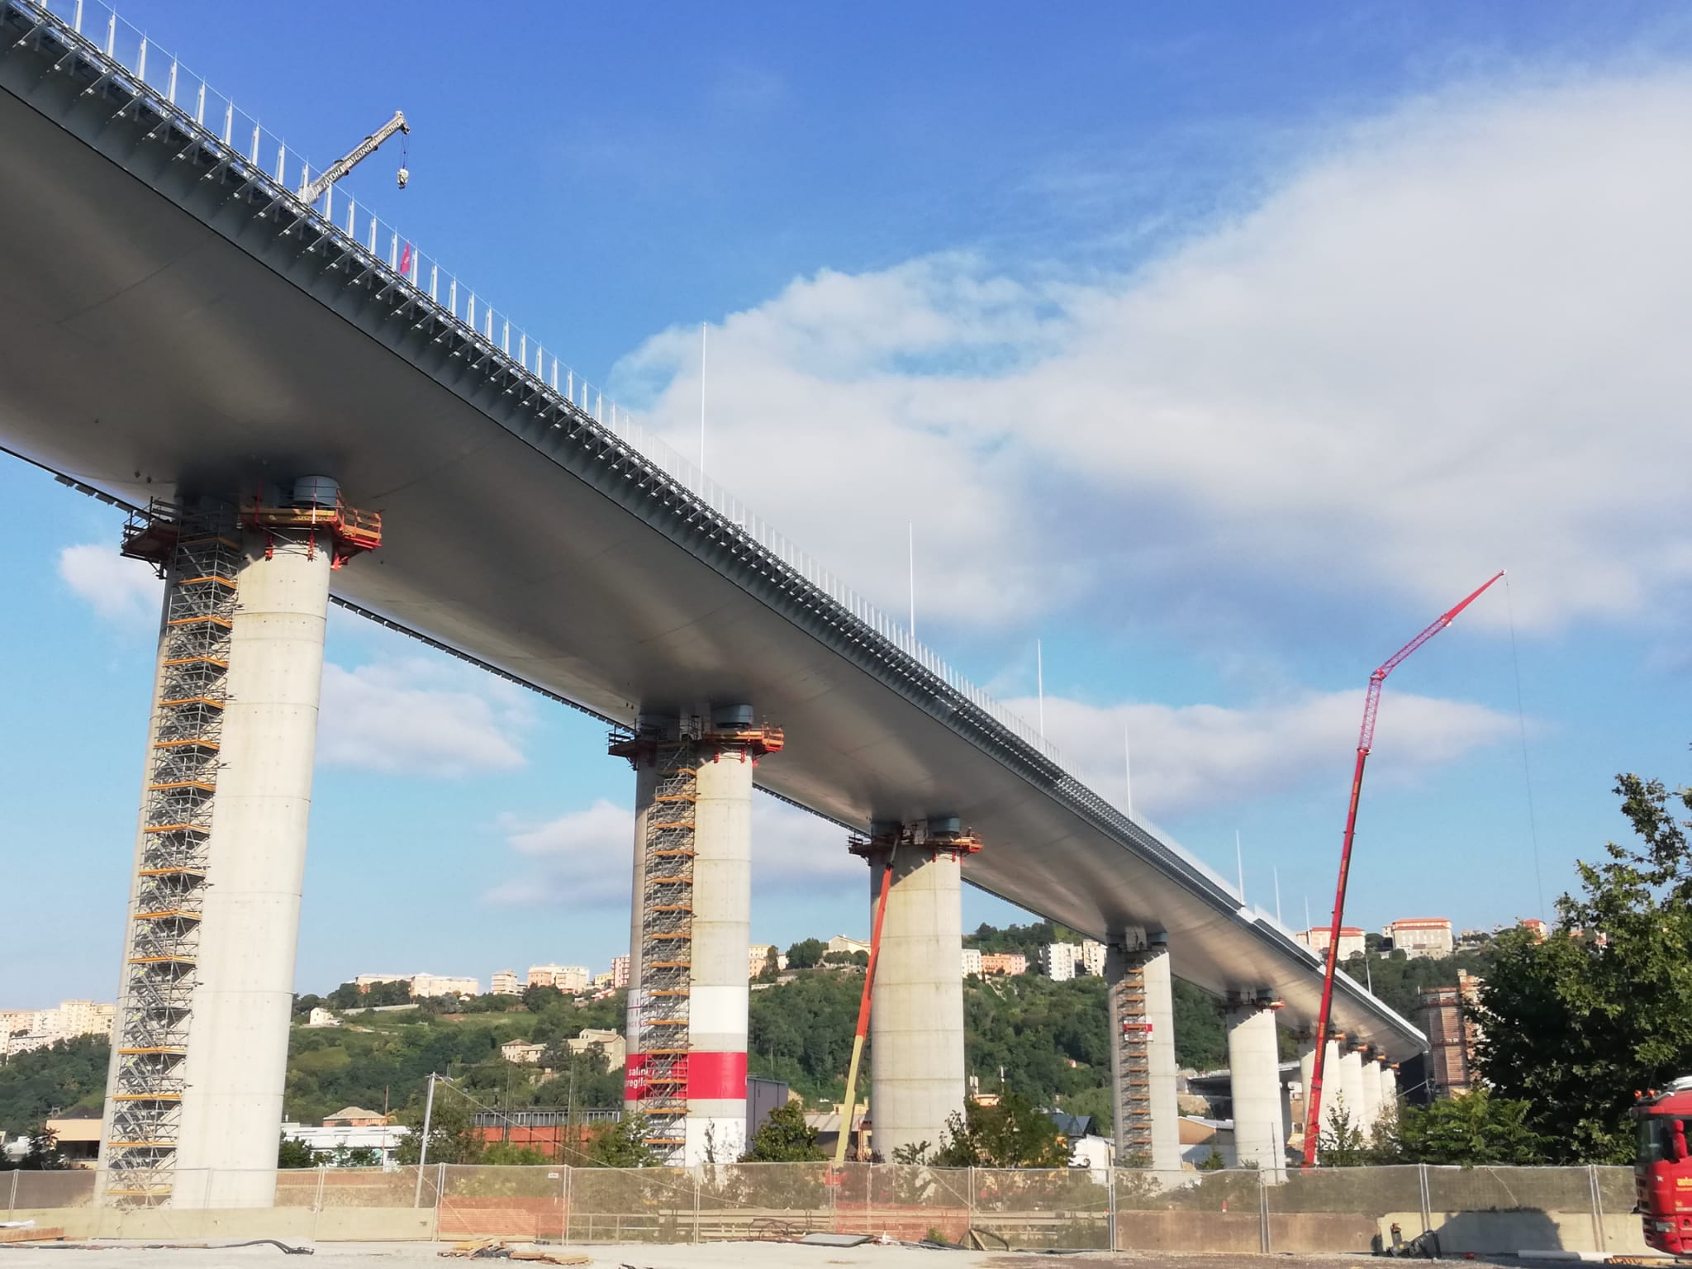
Il ponte, che sostituisce il precedente viadotto Polcevera chiamato anche ponte Morandi dal nome dell'ingegnere che lo progettò.
è stato realizzato su un disegno donato alla città di Genova dall'architetto italiano Renzo Piano
Il viadotto viene costantemente monitorato da quattro robot progettati dall'Istituto Italiano di Tecnologia di Genova, con cui si muovono lungo un sistema di rotaie esterno al viadotto, e di braccia snodabili.
Essi hanno il compito di occuparsi dell'ispezione della superficie inferiore del ponte e della pulizia delle barriere antivento e dei pannelli solari.
Video Su le particolarita’ del ponte, da cui ho preso spunto:
https://www.youtube.com/watch?v=rYQnFUyv3bo (7:50 minuti)

Slide 19
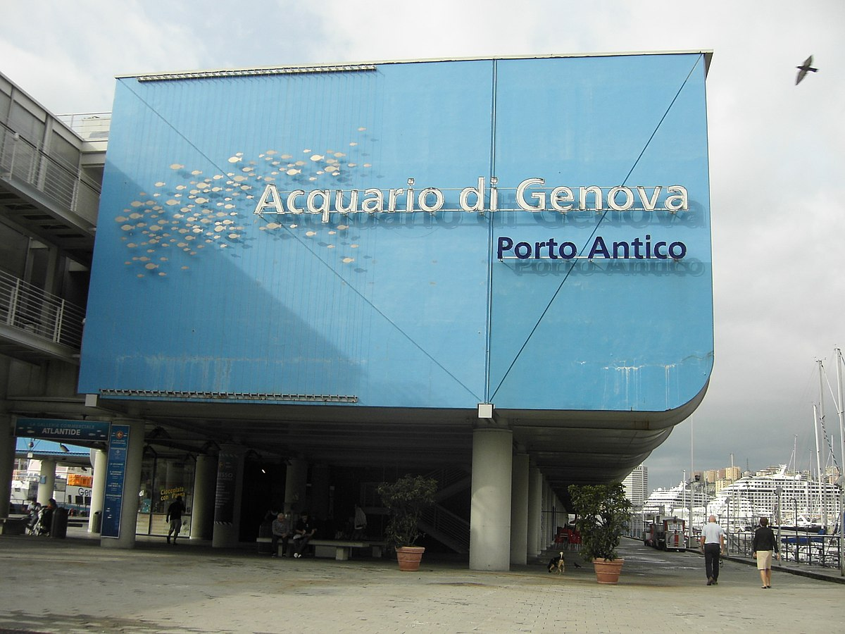
L'Acquario di Genova è un acquario situato
a Ponte Spinola, nel cinquecentesco porto antico di Genova.
È uno spazio che ha la firma di Renzo Piano
Al momento dell'inaugurazione era il più grande d'Europa e il secondo nel mondo.
Il percorso di 2 ore e 30 minuti comprende 39 vasche cui si aggiungono le 4 a cielo aperto del Padiglione Cetacei inaugurato nell'estate del 2013.
La superficie totale della struttura è di 27 000 metri quadrati. Le vasche ospitano circa 15 000 animali di 400 specie diverse tra pesci, mammiferi marini, uccelli, rettili, anfibi, invertebrati in ambienti che riproducono quelli originari delle singole specie con evidenti finalità didattiche.

Slide 20
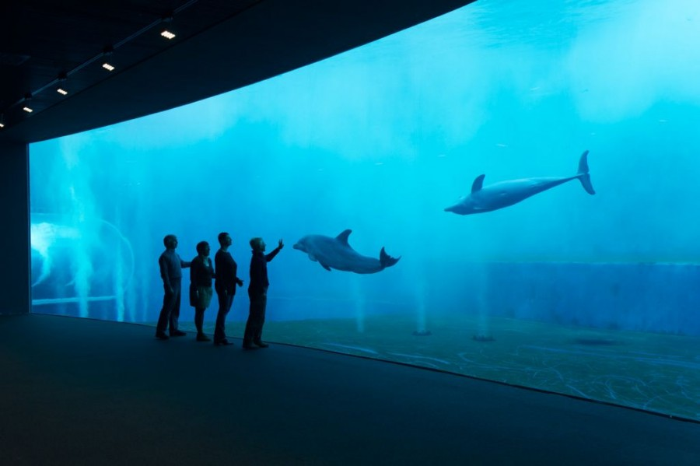
È formata da quattro vasche a cielo aperto. Il percorso è particolarmente innovativo perché permette una doppia visione: dall’alto o da una prospettiva subacquea.
Il piano inferiore offre un tunnel vetrato che si allunga per 15 metri e offre scorci e permette di ammirare momenti davvero singolari della vita acquatica

Slide 21
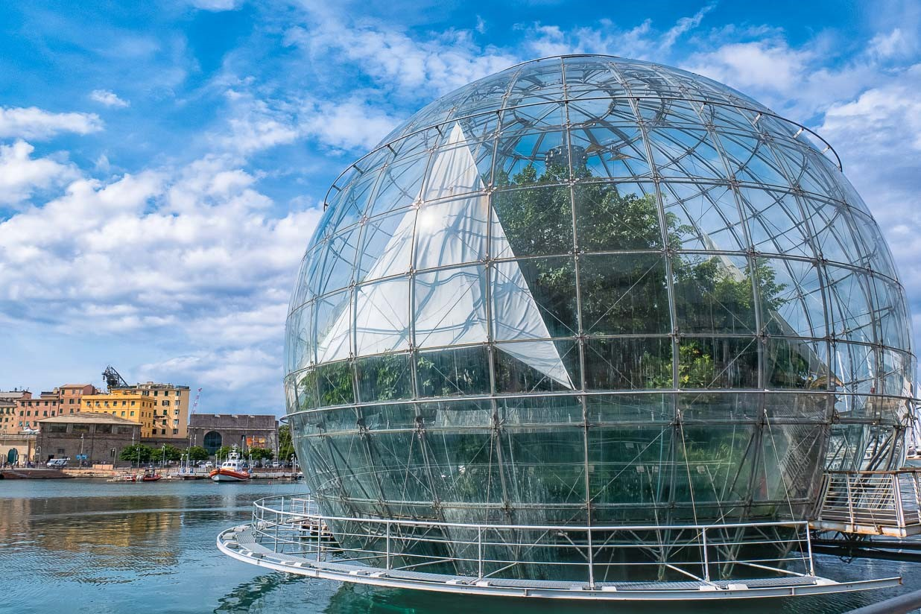
La Biosfera è una scenografica goccia di vetro e acciaio che si trova nel Porto Antico di Genova
Qui imparerete a conoscere la flora e la fauna delle foreste tropicali, sempre più a rischio a causa dello sfruttamento dell’uomo e dei cambiamenti climatici.
Potranno essere osservate da vicino oltre 150 specie, alcune delle quali estremamente rare. Si spazia dalle più alte felci arboree coltivate in vaso, alla pianta del caffè, la cannella, il banano e perfino l’albero della gomma da masticare.

Slide 22
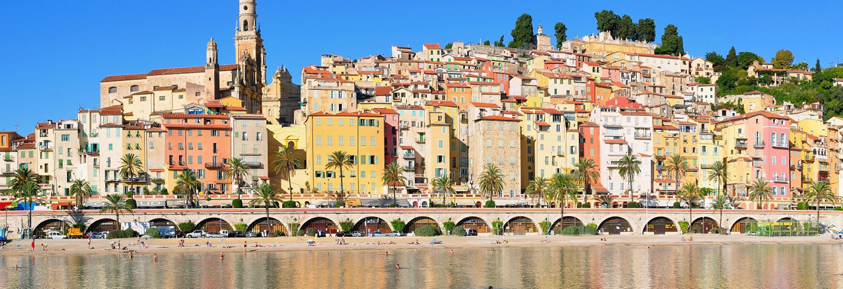
Posto lungo la Riviera dei Fiori, è una nota località turistica, rinomata per la coltivazione dei fiori
da cui il soprannome di "Città dei fiori".
Inoltre ospita l'arrivo della corsa ciclistica Milano-Sanremo (una delle classiche monumento del ciclismo), il Festival della canzone italiana, il Premio Tenco ed il rally di automobilismo; è inoltre sede di uno dei quattro casinò presenti in Italia.

Slide 23
Sanremo in Fiore, conosciuto anche come
Corso Fiorito o Carnevale dei Fiori, è una sfilata di carri allegorici allestiti con fiori e realizzati da una dozzina di comuni della provincia di Imperia.
La manifestazione si svolge a Sanremo
la domenica precedente
(in genere la seconda domenica di marzo)
al sabato in cui si disputa la gara ciclistica
Milano-Sanremo.

Slide 24
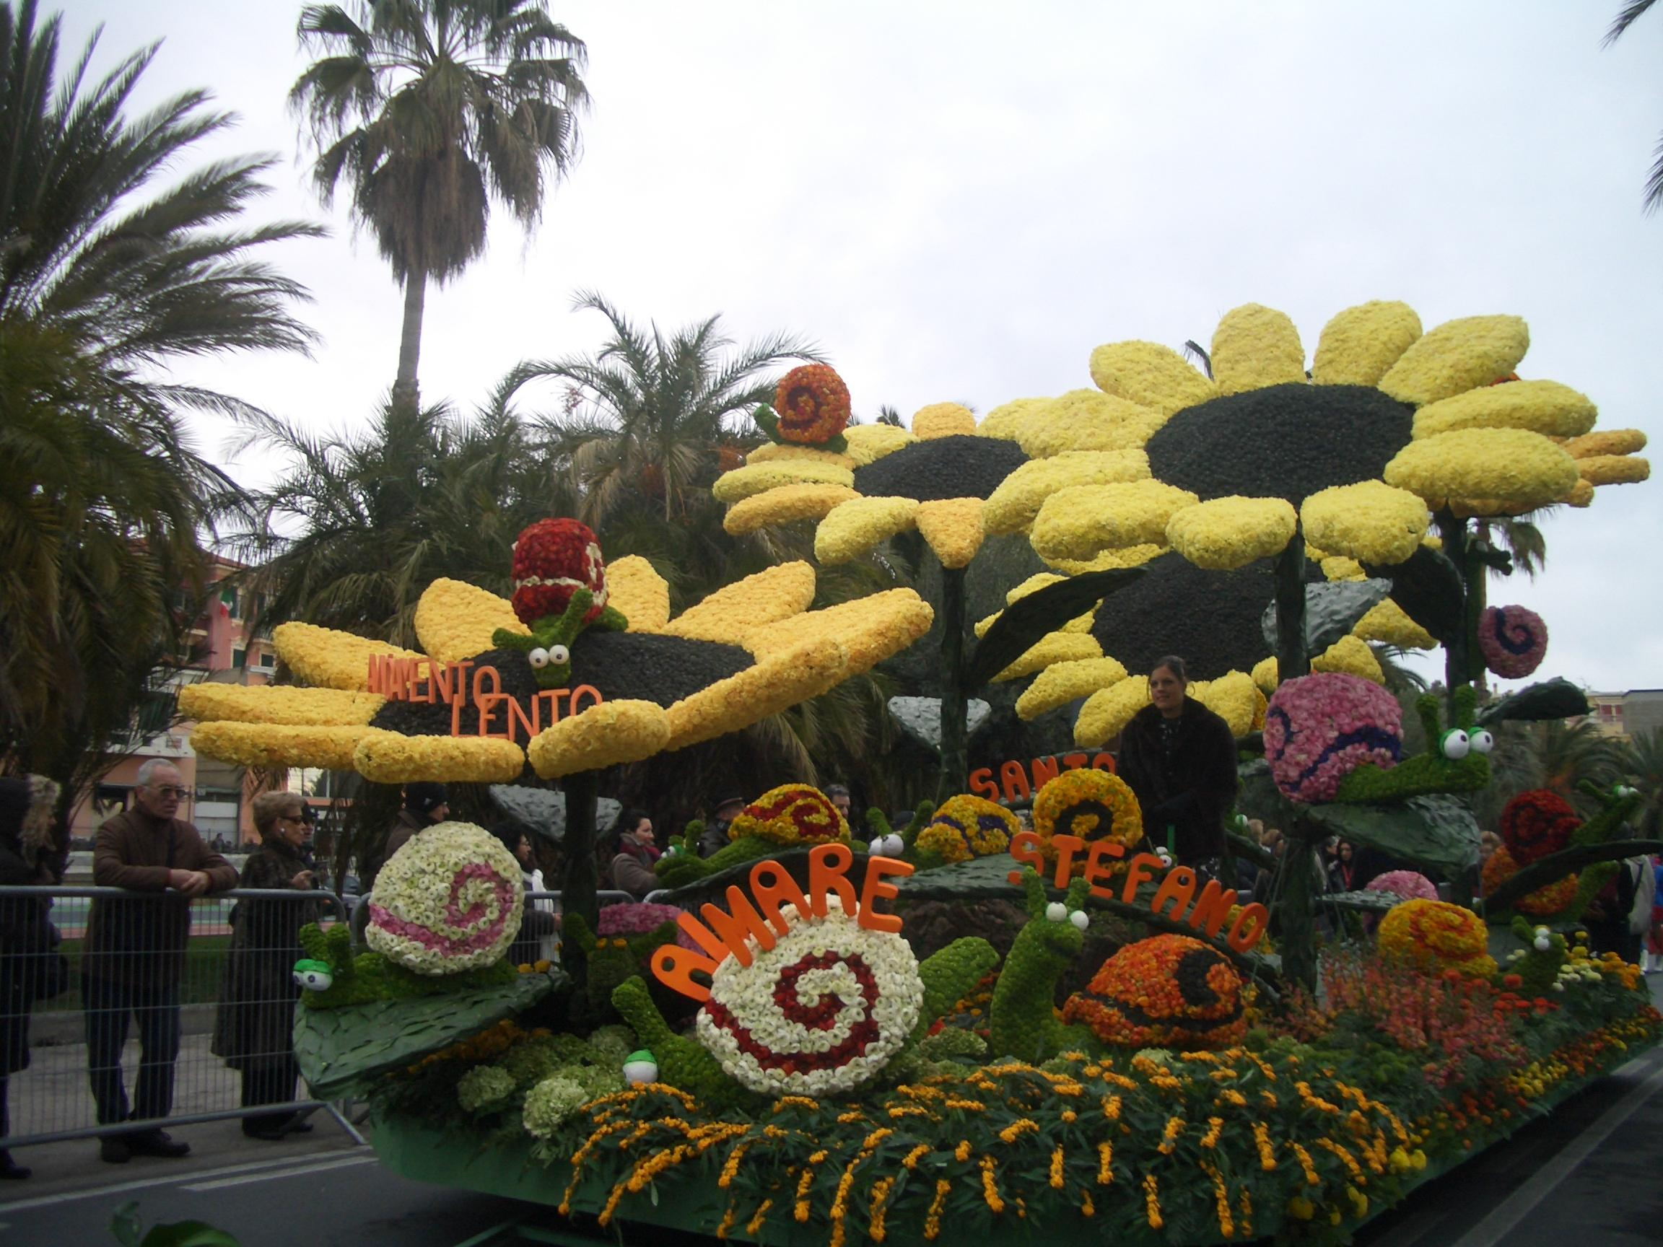
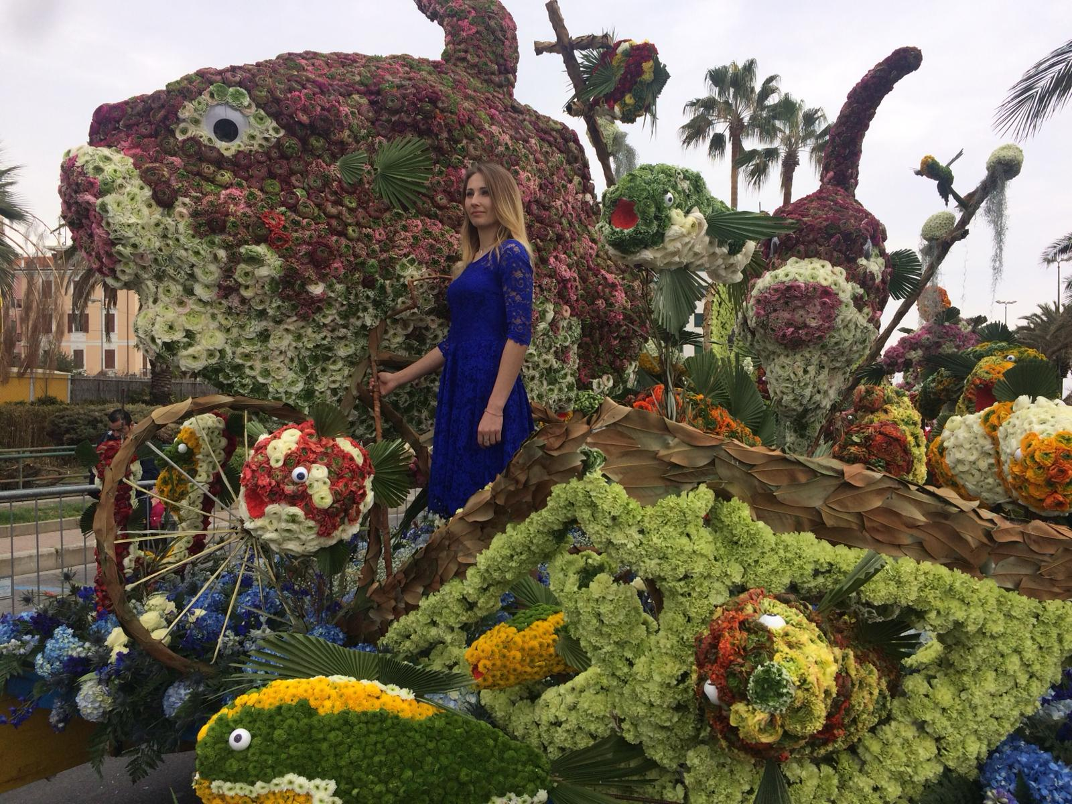
I premi finali che prevedono 3.000 euro al carro vincitore, 2.000 euro al secondo e 1.000 euro al terzo vengono assegnati ogni anno a quelli che ottengono i primi tre punteggi totali, al termine dalla votazione effettuata dalla giuria, composta dal presidente e dai giurati provenienti dal mondo tecnico-floricolo e da quello artistico, in base alla qualità dell'infioramento e tecnica di realizzazione ed all'impatto visivo, interpretazione ed esecuzione del tema.

Slide 25
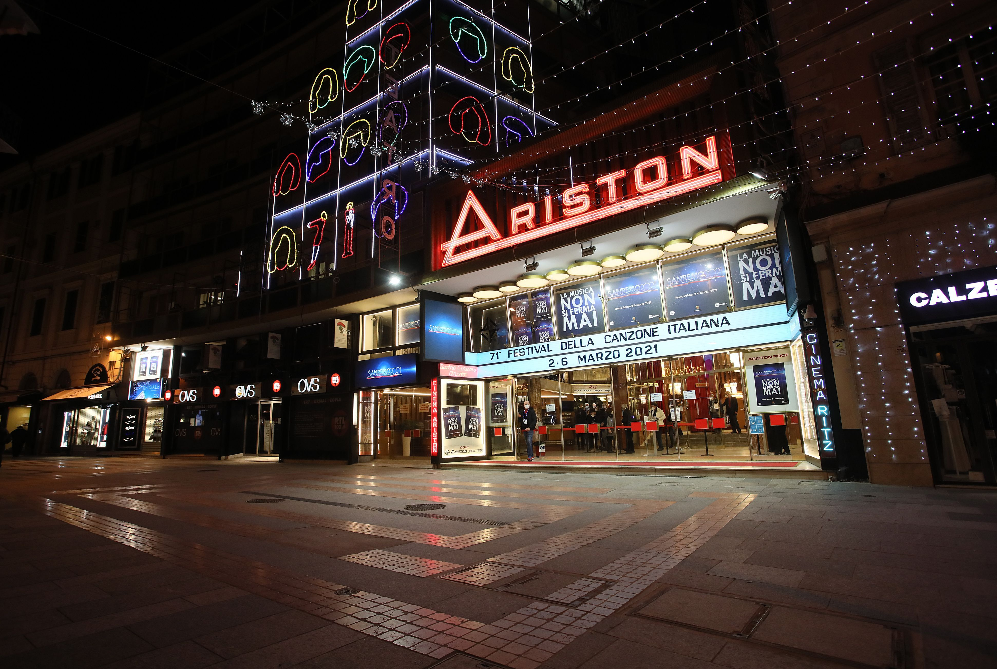
Nascita del festival
Nel 1953 poi, a due anni dal debutto, qualcosa cambiò:
sparirono i tavolini della sala e si decise di far accedere gli ospiti solo se muniti di invito.
La stampa si interessò seriamente al fenomeno, a cui partecipavano sempre più concorrenti.
Due anni dopo fu la volta infatti della prima diretta televisiva: non andò in onda tutta la trasmissione, ma la Rai si collegò con il Casinò Municipale di Sanremo alle 22:45, in "seconda serata", al termine del varietà Un due tre di Ugo Tognazzi e Raimondo Vianello.
Il circuito mediatico era attivato. L'opinione pubblica parlava del Festival, si interessava dei suoi cantanti e soprattutto fischiettava le loro canzoni.

Slide 26
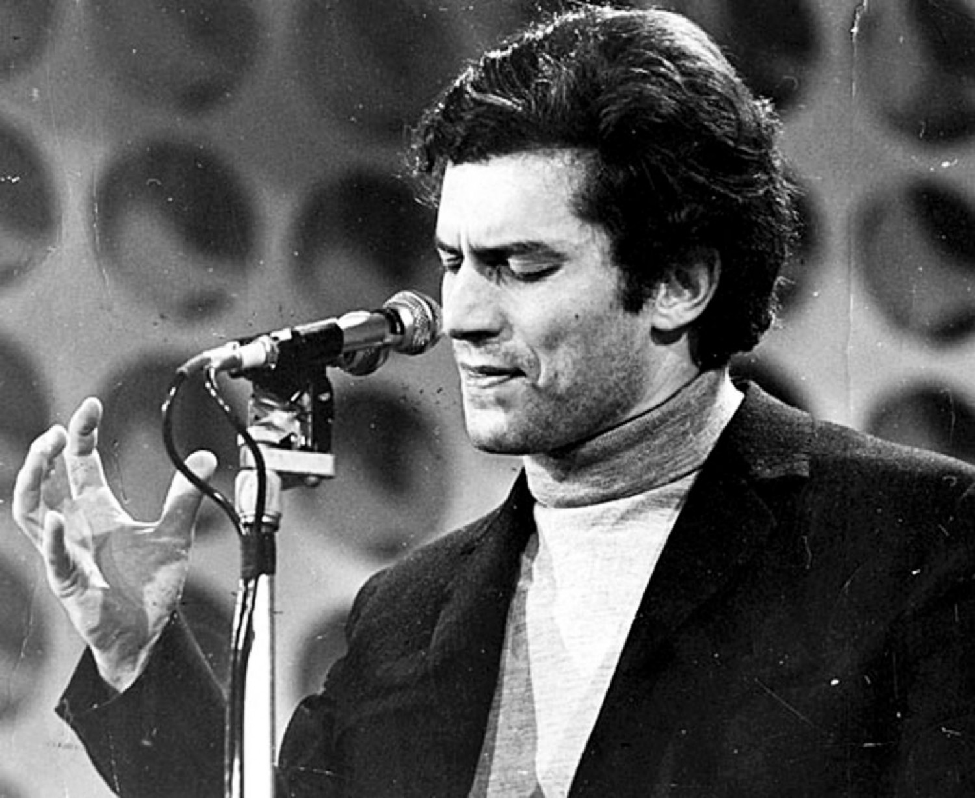
A dominare il Festival nelle sue prime edizioni, precisamente nell’edizione del 1958, fu la canzone tradizionale italiana con la vittoria di Domenico Modugno (in coppia con Johnny Dorelli) e la sua
‘’Nel blu dipinto di blu’’
Nell'edizione del 1966, Adriano Celentano presentò Il ragazzo della via Gluck, subito eliminata dalla competizione;
l'anno successivo, viene ricordato soprattutto per il suicidio del cantautore genovese Luigi Tenco, la cui canzone Ciao amore, ciao (cantata in coppia con Dalida e che raccontava il disagio di un Paese che, nonostante il miracolo economico, aveva «ancora sacche paurose di povertà e di indigenza») fu eliminata dalla finale.

Slide 27
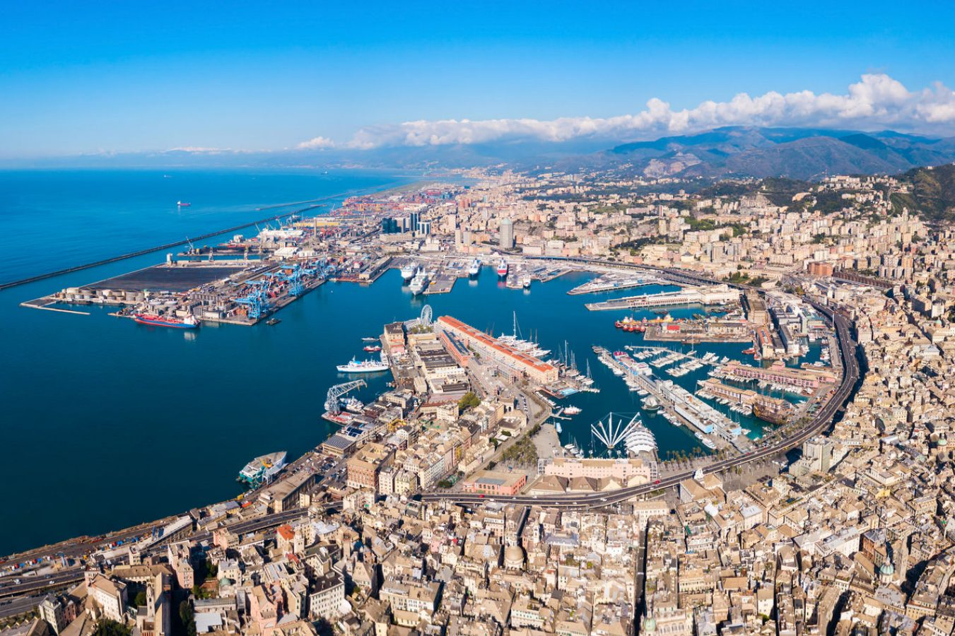
Fine
Grazie mille per l’attenzione.

